Slide 1
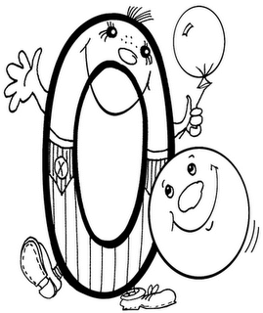
Математика – први разред
Нула
Санела Драча

Slide 2
Понављамо
-1
-1
-1
-1
5
4
3
2
1
1
2
3
4
5
5
4
3
2
1

Slide 3
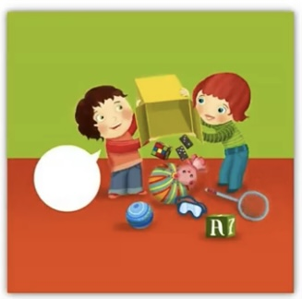
Шта раде деца?
Деца празне кутију са играчкама.
Колико је играчака остало у кутији?
У кутији није остала ниједна играчка.

Slide 4
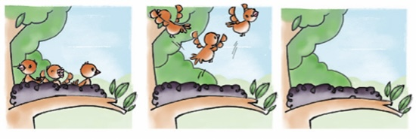
Испричај шта се догодило
У гнезду су биле три птице.
У гнезду више нема ниједне птице. Гнездо је остало празно.
Све три су одлетеле.

Slide 5
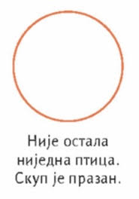
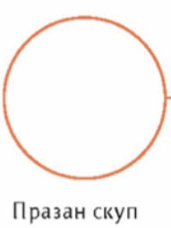
Нула
0
0
0
0 1 2 3 4 5 5 4 3 2 1 0
0
0

Slide 6
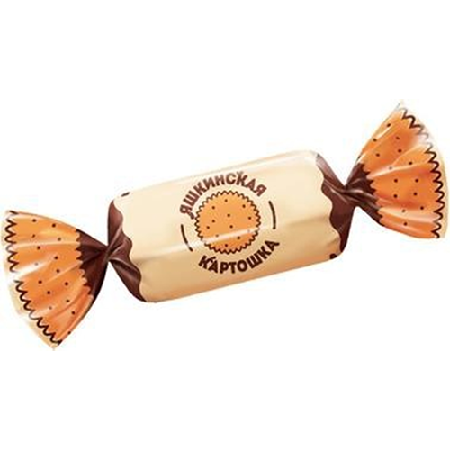
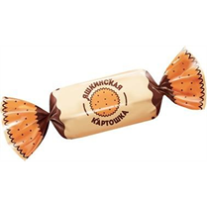
Нула
1. Нацртај празан скуп и упиши број који одговара празном скупу.
0
2.Јана има три бојице, а Саша нема ниједну.
Колико бојица имају заједно?
Р: 3 + 0 = 3
О: Заједно имају три бојице.
3. Маја је имала две бомбоне. Појела је обе.
Колико је Маји остало бомбона?
Р: 2 – 2 = 0
О: Маји није остала ниједна бомбона.

Slide 7
Нула
5
2
5-0= 2-0=
3+0= 0+2=
1+ =1 -2=0
+4=4 1- =0
3
2
0
2
0
1

Slide 8
Нула
Домаћи задатак: уџбеник, 62.страна.

